Slide 1




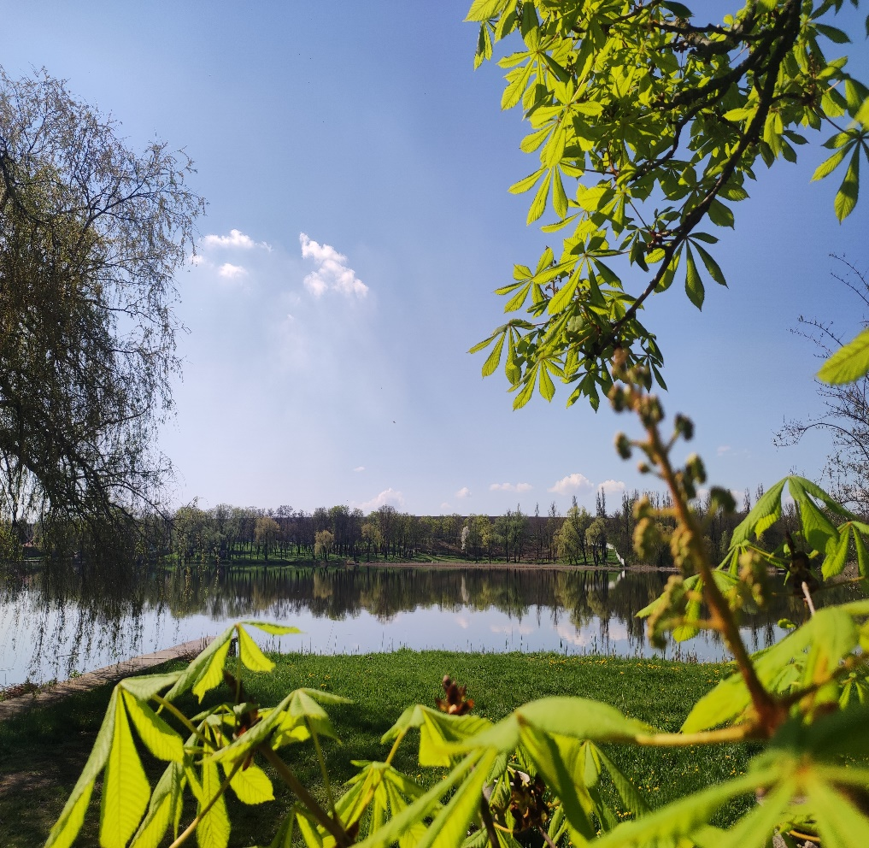


Досягнення доброго екологічного та хімічного станів поверхневих вод на масивах, що зазнають забруднення від точкових джерел

Slide 2
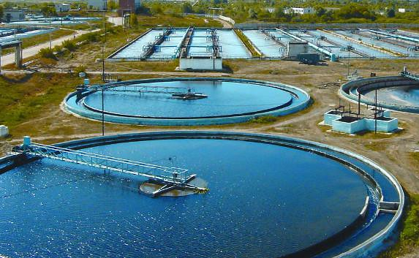
Cкидання стічних вод, що утворилися в процесі господарсько-побутової і виробничої діяльності, у водні об'єкти допускається лише за умови наявності нормативів гранично-допустимих концентрацій та встановлених нормативів гранично-допустимого скидання забруднюючих речовин.
https://e-services.davr.gov.ua
В 2023 році скид зворотних вод в поверхневі водні по Кіровоградській області склав 33,597 млн м³.
Нормативно очищені – 3,737 млн м³
Ті, що не потребують очистки - 13,571 млн м³
Недостатньо очищені води – 16,289 млн м³

Slide 3
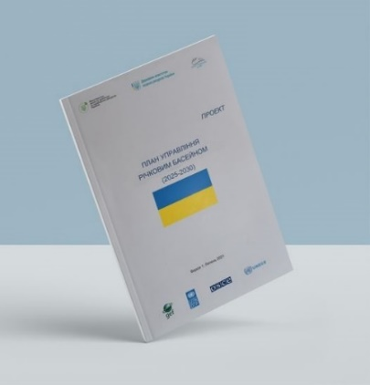
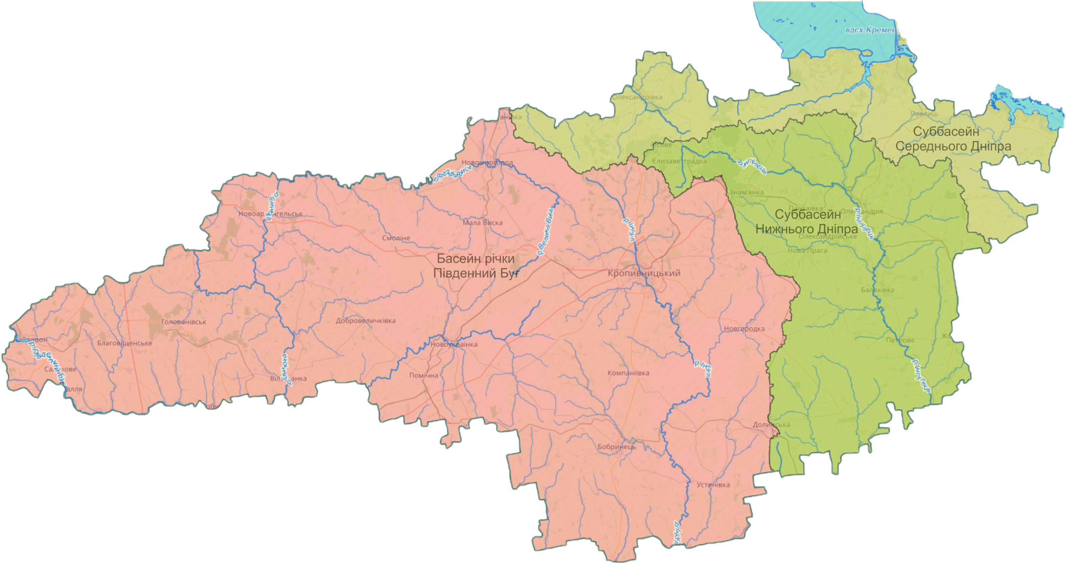
Україна взяла на себе зобов'язання із реалізації положень Водної рамкової директиви ЄС, що передбачає досягнення країнами Європейського Союзу доброго стану водних об'єктів.
2
Статегічною ціллю в ПУРБ є досягнення/збереження доброго екологічного та хімічного станів масивів поверхневих вод
Для оцінки стану вод, розроблення екологічних заходів, відновлення водних ресурсів на території Кіровоградської області визначено 474 масиви поверхневих вод.

Slide 4
Кропивницьке ВКГ - 9,903 млн м³
Олександрійське ВКГ - 2,21 млн м³
Знам'янське ВКГ – 0,493 млн м³
Смолінське ВКГ – 0,234 млн м³
ДП «СхідГЗК» Інгульська шахта –
2,604 млн м³
Недостатньо очищені води – 16,289 млн м³
Скинуто 26 підприємствами Кіровоградської області, 65% серед яких – це стоки централізованого водовідведення
У 2024 році здійснюється державний моніторинг на 8 масивах поверхневих вод нижче скидів забруднених стічних вод на річках Добра, Сухоклія, Грузька, Кільтень, Інгул, Тясмин, Інгулець та балка Орлова.

Slide 5

Державний моніторинг масивів поверхневих вод
проводить державний моніторинг вод відповідно до порядку, встановленого Кабінетом Міністрів України.
проводить моніторинг якості масивів поверхневих вод, забір води з яких здійснюється для задоволення питних та господарсько-побутових потреб населення.
Операційний моніторинг | Діагностичний моніторинг | Екологічний норматив якості
Здійснюється для масивів поверхневих та підземних вод, у яких існує ризик недосягнення екологічних цілей, а також масивів поверхневих та підземних вод, забір води з яких для задоволення питних і побутових потреб населення в середньому протягом року становить більше ніж 100 куб. метрів на добу. | Для масивів поверхневих вод діагностичний моніторинг здійснюється протягом першого року здійснення державного моніторингу вод. Для масивів поверхневих вод, у яких відсутній ризик недосягнення екологічних цілей, діагностичний моніторинг здійснюється додатково протягом четвертого року виконання державного моніторингу вод. | Закріплені законодавством норми, що регулюють природоохоронні й природоресурсові відносини, спрямовані на задоволення екологічних потреб суспільства й забезпечення оптимальної якості довкілля, мають кількісні значення і визначають рівень екологічної безпеки.

Slide 6
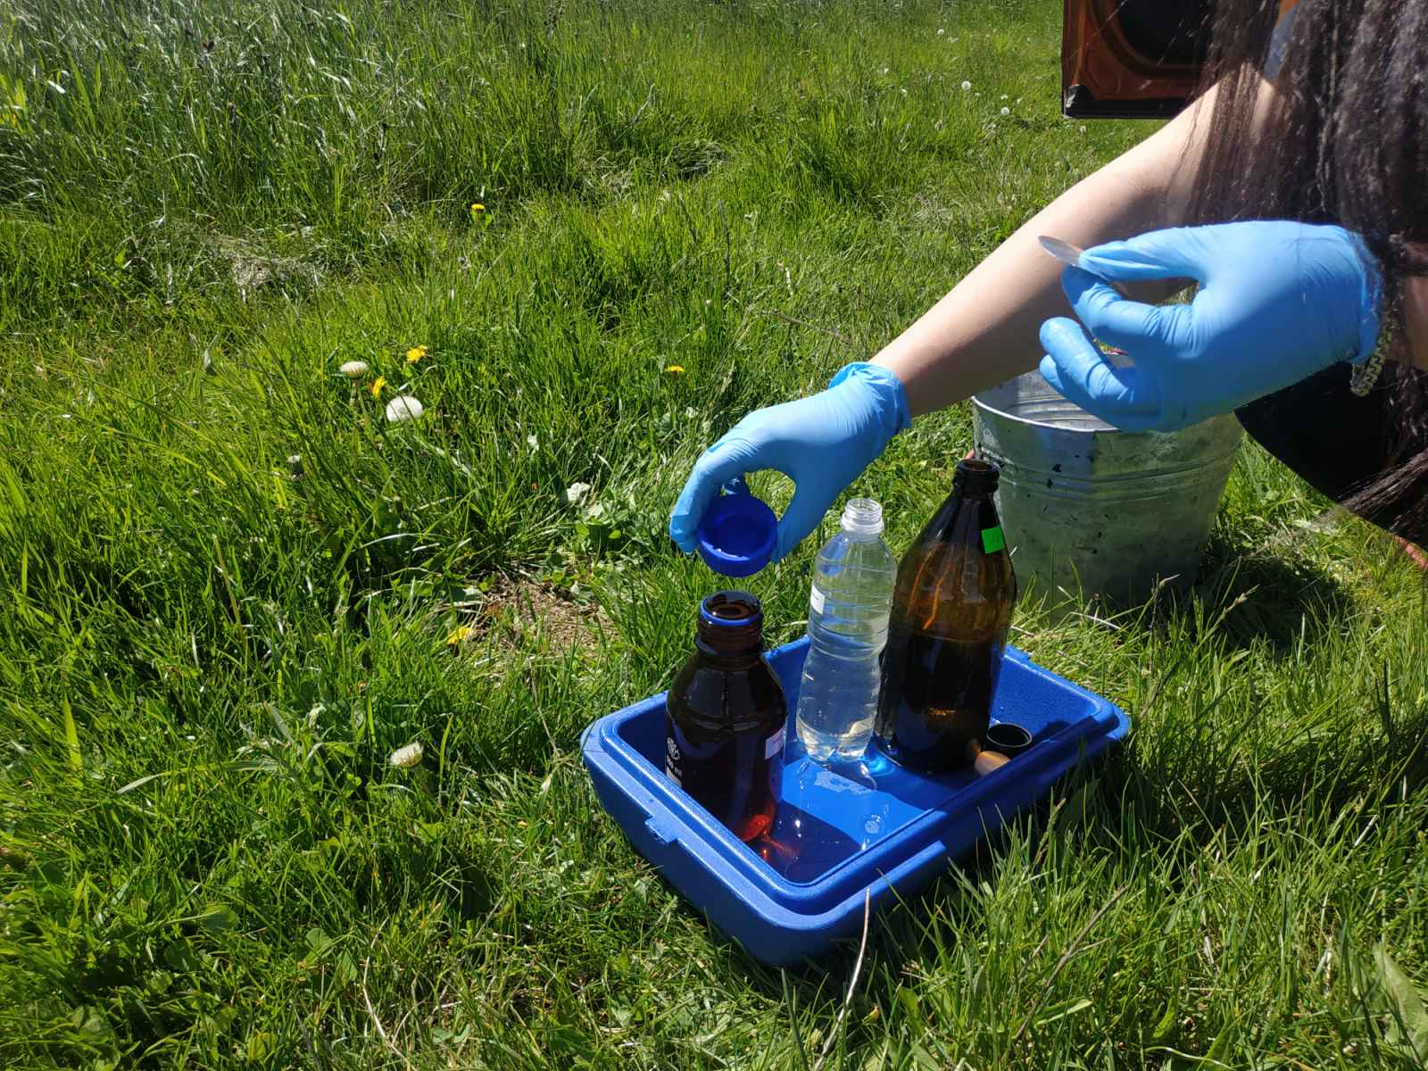

Забруднення масивів поверхневих вод
Виявлено вміст показників в межах екологічних нормативів якості:
поліароматичних вуглеводнів (антрацен, флуорантен)
пестицидів (тербутилазин, цибутрин, гептахлорепоксид)
важких металів (мідь, нікель, хром та цинк)
летких органічних сполук (октилфеноли, дихлорметан, трихлорметан)
Зафіксовано перевищення вмісту:
р. Кільтень смт Смоліно
ртуть 0,22 мг/дм³ (норма 0,00007 мг/дм³)
р. Тясмин смт Олександрівка
нікель 242 мг/дм³ (норма 34 мг/дм³)
кадмій 4,5 мг/дм³ (норма 1,5 мг/дм³)
Ртуть у воді - це неорганічна сполука, які утворюються в процесах спалювання вугілля на електростанціях, утилізації промислових відходів, виробництва акумуляторів.
Надмірні кількості нікелю призводять до підвищеної збудливості центральної нервової системи, анемії, алергічних реакцій. Нікель здатен впливати на структуру ДНК і підвищує ризик новоутворень.
Кадмій - це важкий метал, має нефро- і гепатотоксичність. Наслідками гострого отруєння можуть бути підвищення артеріального тиску, ниркова і легенева недостатність, патології серцево-судинної системи, є канцерогеном.

Slide 7
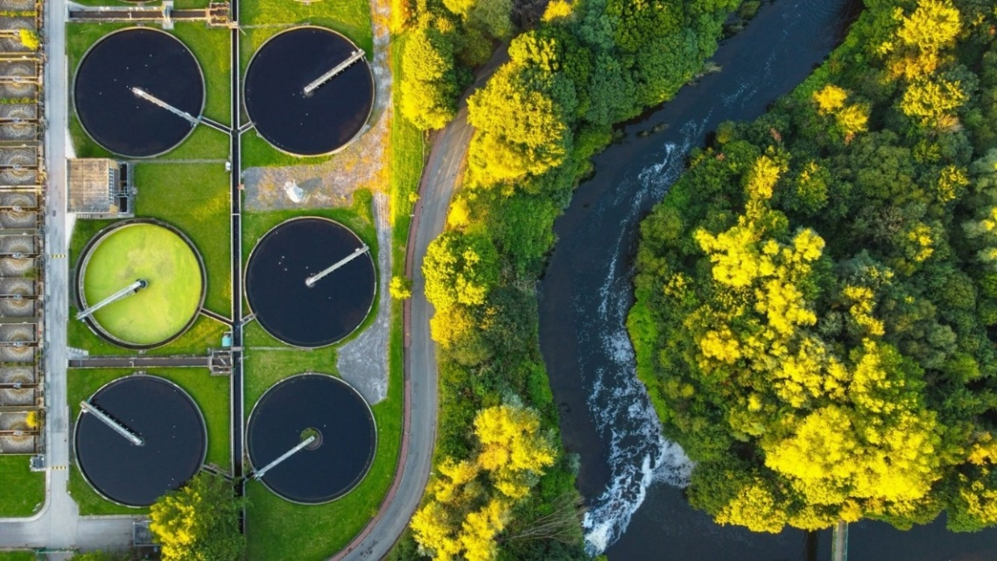
На території Кіровоградської області визначено 19 уразливих зон масивів поверхневих вод, на які впливають скиди стічних вод та в яких спостерігається евтрофікація.
Стічні води підлягають повному біологічному очищенню та мають додатково бути очищеними від сполук фосфору та сполук нітрогену. Заходи з будівництва та реконструкції очисних споруд є найвартіснішими
Вартість інвестиційних витрат на впровадження третинного очищення від азоту та фосфору для населених пунктів:
понад 100 тис. осіб – 138 євро/особу
до 10 тис. осіб – 250 євро/особу

Slide 8
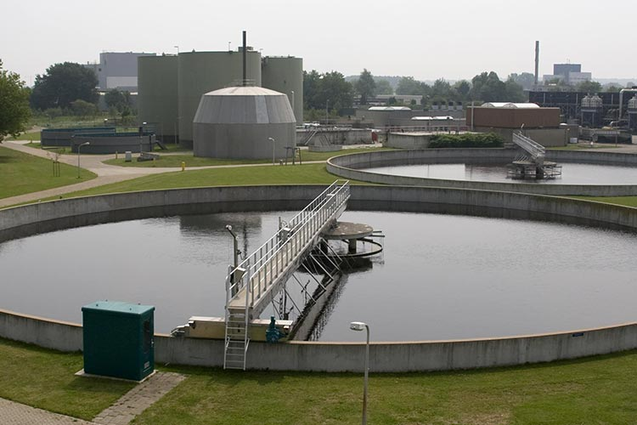

В ПУРБ 44 % з розроблених заходів щодо вирішення водно-екологічних проблем – це заходи з реконструкції КОС.
Реконструкція каналізаційних очисних споруд та мереж водовідведення КП «Оберіг – Аква» смт Олександрівка на суму 80,0 млн грн
РОВР у Кіровоградській області здійснює аналіз стічних вод за 14 фізико-хімічними показниками.

